Slide 1
Требования к отчетности по устойчивым целям развития (ЦУР). Цель 16.
(административные данные)
Майкл Яндл
Сотрудник по исследованиям
Отдел подготовки и распространения данных УНП ООН

Slide 2


Что такое цели устойчивого развития (ЦУР)?
Намеченный перечень из 17 «глобальных целей», включающий в себя 169 целей, разработанных под руководством ООН на основе всеобщего открытого процесса с участием стран-членов ООН, агентств ООН и гражданского общества.
Включены в Резолюцию, принятую Ген.Ассамблеей ООН 25 сентября 2015 г.: Преобразование нашего мира: Повестка дня в области устойчивого развития на период до 2030 года
ЦУР служат основой для объединения усилий на национальном, региональном и глобальном уровнях
Имеют преемственность от Целей тысячелетия (2000-2015) – временные рамки 2015-2030 г.г.
Мониторинг осуществляется на основе глобального перечня из 250 индикаторов
Индикаторы разработаны IAEG (междунар. экспертной группой) при Статистической комиссии ООН, и приняты как «практическая точка отсчета» в марте 2016 г. Совбезом ООН.

Slide 3
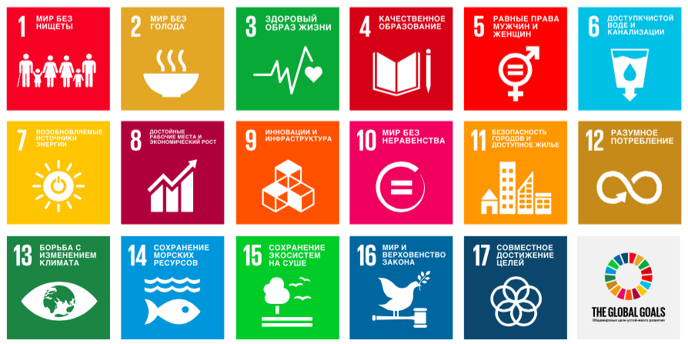

Для каких ЦУР данные по преступности и
уголовному правосудию наиболее необходимы?

Slide 4
Какие индикаторы ЦУР наиболее релевантные для УНП ООН UNODC?
Индикаторы | Обновленная классификация уровней(сент. 2016)
16.1.1 Число жертв умышленных убийств на 100 000 человек в разбивке по полу и возрасту | I
16.1.3 Доля населения, подвергшегося в предыдущие 12 месяцев физическому, психологическому или сексуальному насилию | II - CVS
16.1.4 Доля людей, чувствующих себя в безопасности, когда они идут одни по улице в своем районе | II - CVS
16.2.2 Число жертв торговли людьми на 100 000 человек в разбивке по полу, возрасту и форме эксплуатации | II
16.3.1 Доля жертв насилия, которые в последние 12 месяцев подали соответствующую жалобу в компетентные органы или другие официально признанные механизмы урегулирования конфликтов | II - CVS
16.3.2 Доля задерживаемых до вынесения приговора в общей численности лиц, содержащихся под стражей | I
16.4.1 Общий объем входящих и исходящих незаконных финансовых потоков (в долларах США в текущих ценах) | III
16.4.2 Доля конфискованного стрелкового оружия и легких вооружений, которые учитываются и отслеживаются в соответствии с международными стандартами и правовыми документами | II
16.5.1 Доля лиц, которые в предыдущие 12 месяцев хотя бы один раз имели контакт с государственным должностным лицом и которые заплатили взятку государственному должностному лицу или от которых это государственное должностное лицо требовало взятку | II – CVS
16.5.2 Доля коммерческих компаний, которые в предыдущие 12 месяцев хотя бы один раз имели контакт с государственным должностным лицом и которые заплатили взятку государственному должностному лицу или от которых это государственное должностное лицо требовало взятку | II - CVS
плюс индикаторы к целям 3, 5, 11 и 15

Slide 5
Индикаторы ЦУР и Обзор CTS 2017
Индикаторы ЦУР в области преступности и уголовного правосудия, охваченные UN-CTS:
  Административные источники
  16.1.1: Жертвы умышленных убийств по полу и возрасту
  16.3.2: Доля задерживаемых до вынесения приговора в общей численности лиц, содержащихся под стражей
  Источники исследований по виктимизации
  16.1.3: Доля населения, подвергшегося физическому, психологическому или сексуальному насилию
  16.1.4: Доля людей, чувствующих себя в безопасности, когда они идут одни по улице
  16.3.1: Доля жертв насилия, которые подали соответствующую жалобу в компетентные органы
  16.5.1: Доля лиц, которые хотя бы один раз имели контакт с государственным должностным лицом и которые заплатили взятку государственному должностному лицу
  16.5.2: Доля коммерческих компаний, которые хотя бы один раз имели контакт с государственным должностным лицом и которые заплатили взятку
  11.7.2: Доля лиц, подвергшихся физическим или сексуальным домогательствам
Не охвачен.индикаторы ЦУР относятся к III уровню, где отсутствует методология расчета: незаконные финансовые потоки, изъятия мелкого оружия и легкого вооружения.

Slide 6
Какие индикаторы – как их измерять?
Цель 16. Содействие построению миролюбивого и открытого общества в интересах устойчивого развития, обеспечение доступа к правосудию для всех и создание эффективных, подотчетных и основанных на широком участии учреждений на всех уровнях
Цель 16.1 Значительно сократить распространенность всех форм насилия и уменьшить показатели смертности от этого явления во всем мире
Индикатор 16.1.1 Жертвы умышленных убийств по полу и возрасту
Индикатор 16.3.2: Доля задерживаемых до вынесения приговора в общей численности лиц, содержащихся под стражей
  Оба индикатора основаны на административных данных от
индикатор 16.1.1 -→ полиции
индикатор 16.3.2: -→ тюремной службы

Slide 7
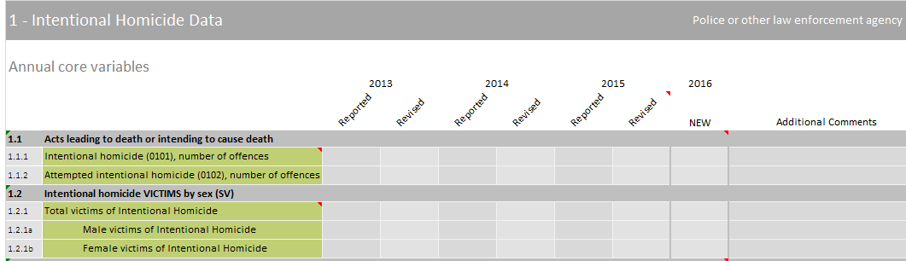
Индикаторы ЦУР в Обзоре CTS 2017
Индикатор 16.1.1 Жертвы умышленных убийств по полу и возрасту
Индикатор 16.1.1 → преступления, регистрируемые полицией

Slide 8
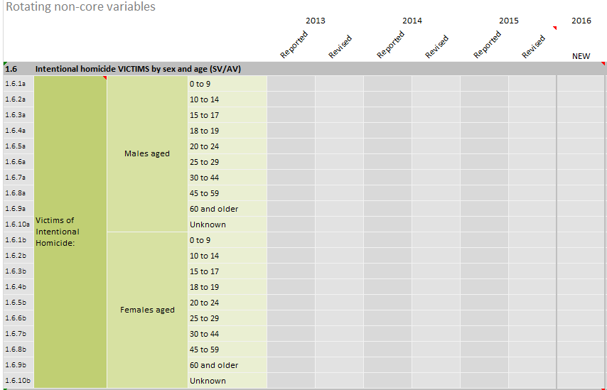
Индикаторы ЦУР в Обзоре CTS 2017
Индикатор 16.1.1 Жертвы умышленных убийств по полу и возрасту
Индикатор 16.1.1 → преступления, регистрируемые полицией

Slide 9
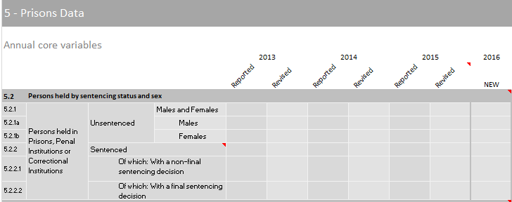
Индикаторы ЦУР в Обзоре CTS 2017
Индикатор 16.3.2: Доля задерживаемых до вынесения приговора в общей численности лиц, содержащихся под стражей
Индикатор 16.3.2: → тюремная служба

Slide 10
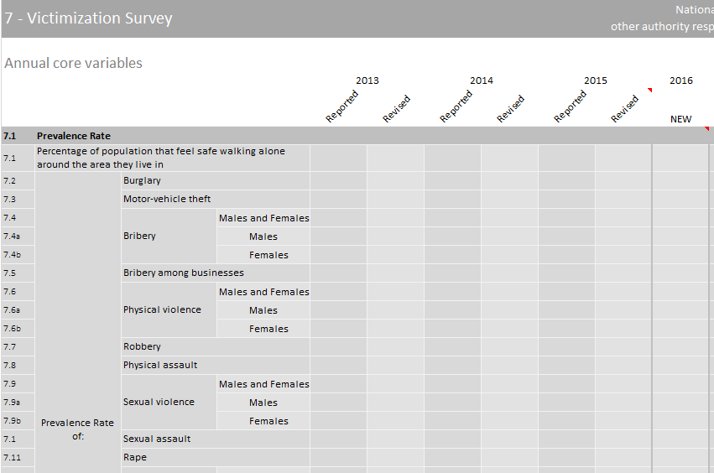
Индикаторы ЦУР в Обзоре CTS 2017
Индикаторы, основанные на данных исследований по виктимизации UN-CTS 2017
→ продолжение в сессии об исследованиях по виктимизации…

Slide 11
SDG indicators and the CTS 2017
Previous CTS code | Proposed new CTS sections | ICCS code | Tag | SDG indicator | Variable | Counting unit | Break down | Data points
2.4 | 1. Intentional homicide | 0101 | SV | 16.1.1 | Intentional homicide | Victims | Sex and Age | 21
* | 3. Other Crimes | 09012 |  | 16.4.2 | Trafficking of weapons and explosives | Offences |  | 1
9.1 | 6. Prisons |  | SP | 16.3.2 | Total persons held | Persons | Sex | 3
9.2 | 6. Prisons |  | SP | 16.3.2 | Persons held by sentencing status | Persons | Sex | 6
* | 7. Victimization Survey |  | SV | 11.7.2 | Physical or sexual harassment | Prevalence rate | Sex | 3
* | 7. Victimization Survey | 0301 | SV | 16.2.3 | Sexual violence | Prevalence rate | Sex | 3
* | 7. Victimization Survey |  | SV | 16.1.3 | Physical, sexual or psychological violence | Annual prevalence rate | Sex | 3
* | 7. Victimization Survey |  |  | 16.1.4 | Safety feeling walking alone | Percentage |  | 1
* | 7. Victimization Survey |  | SV | 16.3.1 | Physical or sexual violence | Reporting rate | Sex | 3
MN1.10 | 7. Victimization Survey | 07031 | SV | 16.5.1 | Bribery | Prevalence rate | Sex | 3
* | 7. Victimization Survey | 07031 |  | 16.5.2 | Bribery in businesses | Prevalence rate |  | 1

Slide 12

Спасибо за внимание!
https://www.unodc.org/unodc/en/data-and-analysis/crime-and-criminal-justice.html
Контакты:
CTS@unodc.org

